Slide 1
*class형태
일반클래스
추상클래스
인터페이스
class 클래스명
abstract class 클래스명
Interface 인터페이스명
변수
변수
상수
method
method
abstract method
abstract method
default method
inner class
nested class
local class
class 클래스명
class 클래스명
class 클래스명
변수
변수
변수
method
method
method
public class 클래스명
static class 클래스명
class 클래스명
변수
변수
변수
method
method
method
anonymous inner class
method명( new 생성자(){
}
}

Slide 2
*abstract class
- 상속을 위해서 만드는 부모클래스.
- abstract method를 가진다.
- 직접 객체화가 되지 않는다. 자식클래스가 객체화되면 그때에는 객체화가 가능.
작성법)
접근지정자 abstract class 클래스명 extends 부모클래스 implements 구현인터페이스,,,{
*추상method
- method body를 가지지 않는 method.
- method의 정보만 가지는 method, 일을 할 수 없다.
- 자식클래스가 반드시 구현해야 할 일의 목록을 정의.
- Overload가 된다.
- abstract method는 직접호출이 되지 않는다.
*작성법)
접근지정자 abstract 반환형 method명(매개변수,,,,,);
-모든 자식 클래스가 method를 반드시 가져야지만, 부모가 제공하는 기능을
사용하지 않고 Override해서 사용하는 경우.

Slide 3
public abstract class Test{
public Test(){
}
public abstract int toDate();
}
public class TestSub extends Test{
public TestSub(){
}
@Override
public int toDate(){
}
}
객체화
-직접객체화 되지 않는다.
Test t =new Test();
-자식클래스로 객체화
TestSub ts=new TestSub();
int i=ts.toDate();
-is a 관계의 객체화
Test t=new TestSub();
t.toDate();

Slide 4
*interface
- 다중상속의 장점을 사용하기 위해.
- 약결합을 구현하여 객체간의 유연성을 높이기 위해서.
기능확장이 편리하다
단점- 객체의 크기가 필요이상 커질 수 있다.
부모가 모호하다
걸어다니는것
날라다니는것
포유류
조류
개
소
사람
비둘기
독수리
닭
말티즈
진도개
허스키
황소
젖소
홍
Kent
BBQ둘둘치킨,,
쫑
말
우유
초코
허숙이
누렁이
점박이
찬영
길동
Clark
작성법)
접근지정자 interface 인터페이스명 extends 인터페이스명,,,,,
public interface 인터페이스{
상수
abstract method;;;
}
public : 외부 패키지에서 접근 가능
package : 패키지내에서만 접근가능
*인터페이스는 객체화를 할 수 없다.
(생성자가 없다.)
*구현클래스의 객체주소는 저장할 수 있다.

Slide 5
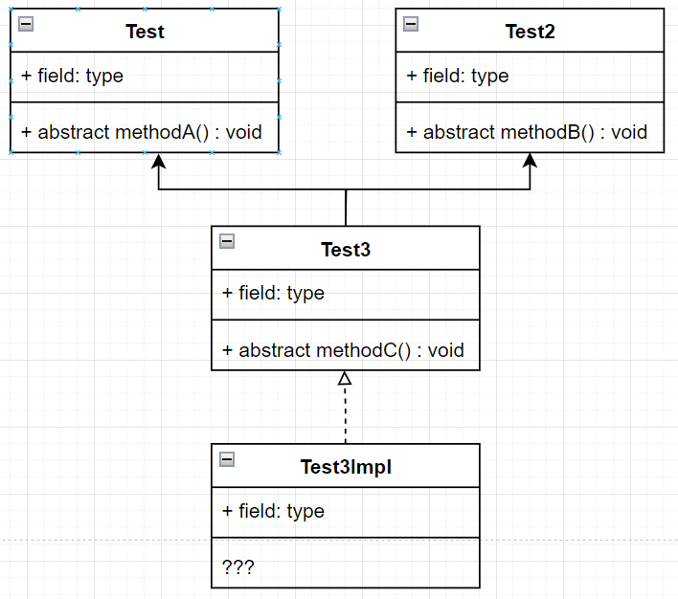
Test3Impl클래스에서 Override해야 할 method?
methodA()
methodB()
methodC()
모두

Slide 6
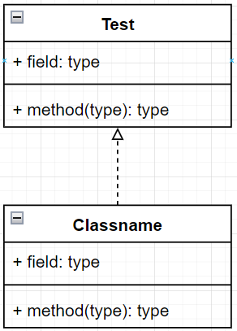
*구현)
implements 키워드로 클래스에서 구현할 인터페이스를 선택한다.
접근지정자 class 클래스명 extends 부모클래스명 implements 인터페이스명,,,{
*default method
- interface안에서 구현된 기능을 제공할 때.
- JDK1.8에서부터 지원
접근지정자 default 반환형 method명(매개변수,,,, ){
}
*interface의 abstract method는 abstract 붙이지 않고 정의할 수 있다.
public abstract void test();
public void test();
implements

Slide 7
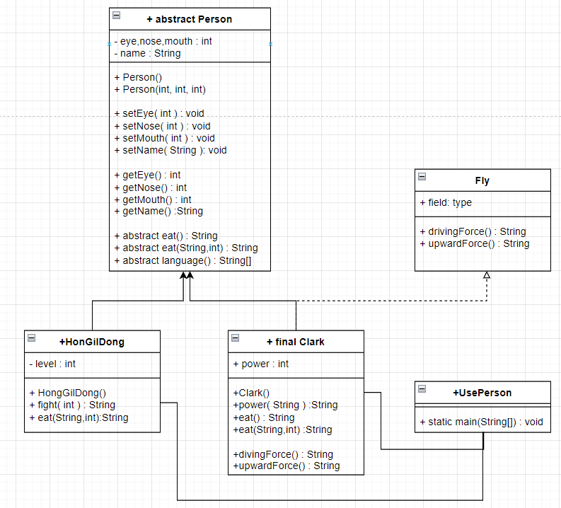
public class Clark extends Person implement Fly{
*inner class
- 이벤트를 처리하기위한 목적으로 만들어진 클래스.
- JDK1.2에서 부터 지원
- 안쪽 클래스에서는 바깥 클래스의 자원을 마음대로 사용할 수 있지만
바깥 클래스에서는 안쪽클래스의 자원을 사용하기위해 반드시 안쪽 클래스를
객체화해야 한다.
- 안쪽클래스를 인스턴스 변수처럼 사용할 때 정의.

Slide 8
class Outter
변수
method
바깥 클래스의 자원을
직접 사용할 수 있다.
public class Inner
변수
method
*inner class의 객체화
1.바깥 클래스를 객체화
바깥클래스명 객체명=new 생성자();
2.안쪽클래스 객체화
바깥클래스명.안쪽클래스명 객체명
=바깥클래스의 객체명.new 안쪽클래스의생성자();
Outter out=new Outter();
Outter.Inner in=out.new Inner();
컴파일하면 ( HDD에 파일로 생성 OS접근)
바깥클래스명.class와
바깥클래스명$안쪽클래스명.class가 생성된다.
바깥 클래스에서는 안쪽클래스의 자원을
직접 사용할 수 없다.
-안쪽 클래스를 객체화 한 후 에 사용.
생략가능
instance영역이라면
this로 변환하여 사용가능,
생략도 가능

Slide 9
숙제.
1. 라면의 공통특징을 추상클래스로 만들어보세요.
2. 1번의 클래스를 상속받아 각각 특색있는
신라면,너구리를 클래스로 만들어보세요.
3. 신라면과 너구리클래스를 객체로 만들어서 사용해보세요
4. 클다를 그려보세요.

